Slide 1

Направление студентов и сопровождающих лиц на мероприятия
Директор ДЭФ И.А. Бедрачук

Slide 2

Инициация поездки на мероприятие
Инициатор поездки на мероприятие
Содержание служебной записки:
Куда направляются
Когда направляются
Кто направляется
Студенты Бюджет/договор
Сопровождающий Да/Нет
Смета списания расходов
Какие расходы возмещаются:
Транспортные
Проживание
Организационные взносы
Лица подписывающие Служ. Зап.:
Инициатор
Руководитель учебного подразделения
Согласование:
Директор ДУВР
Готовит
Служебная записка
Не согласовано
Согласовано
Согласование ректора
Не согласовано
Согласовано
ОЭП
Согласование/Визирование
Определение документов к оформлению

Slide 3
Оформление Приказа и документов
Согласно утвержденной служебной записке, Инициатор составляет проект Приказа «Об участии студентов в мероприятии» на проректора по УВНИР. После чего приступает к подготовке документов.
Затраты | Способ оплаты | Документы | Действие
Организационный взнос | Безналичный расчет | Договор | Инициатор поездки формирует закупочную заявку для заключения договора (визы руководитель подразделения, ОЭП, курирующий проректор, директор ДЭФ / ректор, ОЗ)
Проживание | Безналичный расчет | Договор | Инициатор поездки формирует закупочную заявку для заключения договора (визы руководитель подразделения, ОЭП, курирующий проректор, директор ДЭФ / ректор, ОЗ)
 | Наличный расчет | Заявка на выдачу ДС | Инициатор поездки формирует заявку на выдачу денежных средств в подотчет (визы ОЭП и ОЗ)
Транспортные расходы | Безналичный расчет | Договор | Инициатор поездки формирует закупочную заявку для заключения договора (визы руководитель подразделения, ОЭП, курирующий проректор, директор ДЭФ / ректор, ОЗ)
 | Безналичный расчет | Счет | Для оплаты авиа билетов по счету инициатор поездки передает копии Приказа и Служебной записки в АКУ (Алешина А. А.) Закупочная заявка к счету составляется АКУ
 | Наличный расчет | Заявка на выдачу ДС | Формирование заявки на выдачу денежных средств в подотчет (визы ОЭП и ОЗ)

Slide 4
Примеры получение ДС и оформление Авансового отчета
1) Если студенты едут без сопровождающего:
Денежные средства на проезд и проживание получает отдельно каждый студент в подотчет.
Авансовый отчет сдается отдельно каждым студентом за полученные и потраченные средства.
2) Если студенты едут с сопровождающим (нет авиабилетов и Ж/Д билетов с указанием ФИО):
Денежные средства на проезд и проживание получает сопровождающий на себя и на студентов в подотчет.
Сопровождающий сдает единый авансовый отчет.
3) Если студенты едут с сопровождающим (приобретаются авиабилеты и Ж/Д билеты с указанием ФИО):
Денежные средства на проезд и проживание получает отдельно каждый студент и сопровождающий в подотчет.
Авансовые отчеты сдаются отдельно, каждым участником поездки.
Если билеты приобретаются по безналу через АКУ, то Алешиной А. А. предоставляется копия Служебной записки и копия Приказа. Закупочную заявку на билеты предоставлять не надо (ее составит АКУ).
АКУ выдаст квитанцию на билет для включения ее в авансовый отчет.

Slide 5
Действия после возвращения с мероприятия
Подотчет
Инициатору поездки необходимо в течении 2-х рабочих дней организовать предоставление в финансовый отдел:
Договор
Инициатору поездки необходимо в течении 2-х рабочих дней предоставить в ОЭП:
- Единый авансовый отчет и задание-отчет от сопровождающего (отражены затраты сопровождающего и студентов если нет авиабилетов и Ж/Д билетов с указанием ФИО)
- Акт выполненных работ (подписанный со стороны исполнителя и с указанием инициатором «Услуга оказана в полном объеме»);
- Счет на оплату
- Авансовые отчеты и задания-отчеты сдаются сопровождающим и студентами (отдельно на студентов если приобретались билеты с указанием ФИО)

Slide 6
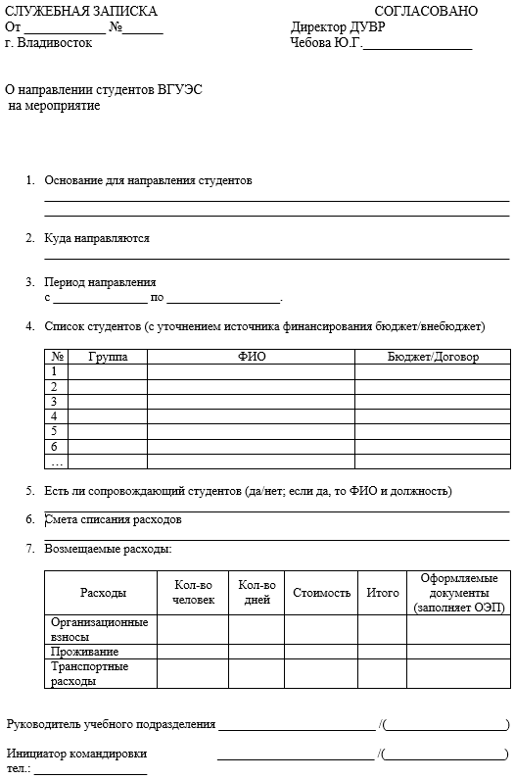

Slide 7
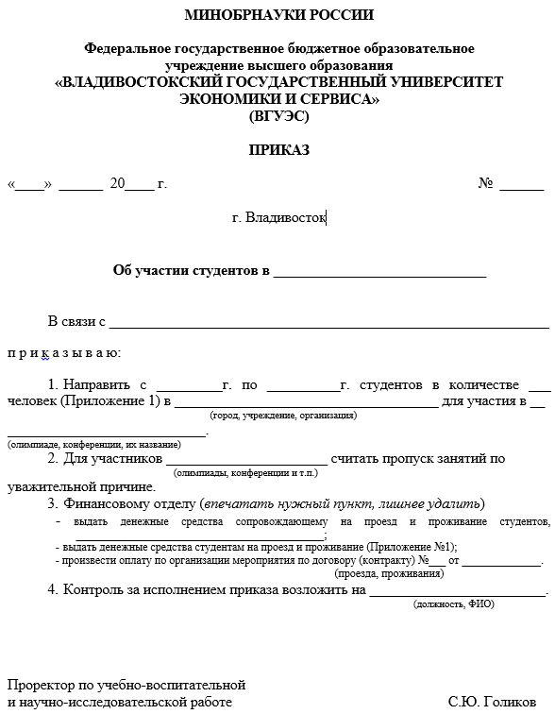

Slide 8
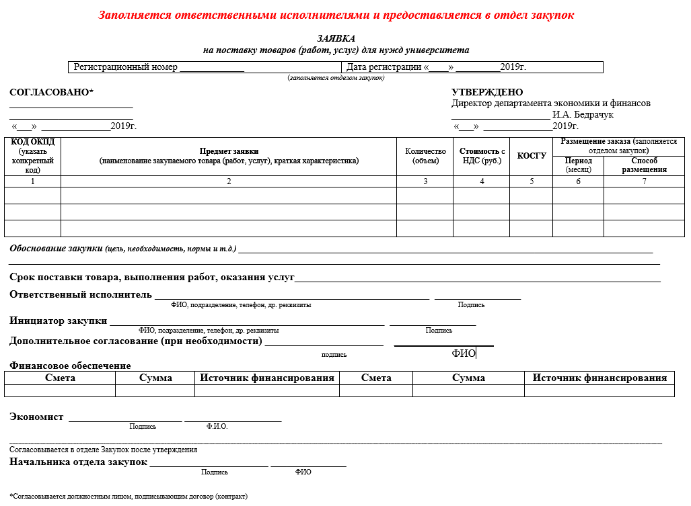

Slide 9
Документы
Презентация, шаблоны служебной записки, проекта приказа, заявления на выдачу ДС и закупочной заявки размещены на сайте Департамента экономики и финансов в разделе Экономика и планирование / Справочная информация http://findep.vvsu.ru/economics/reference/

Slide 10
Спасибо за внимание!

